Slide 1
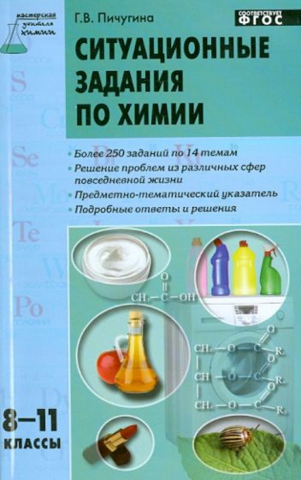
Использование банка ситуационных задач, как механизма оценивания функциональной грамотности учащихся на уроках химии.
Сизова Нина Анатольевна
учитель химии МБОУ «СТШ»

Slide 2
Существуют различные подходы к развитию и оценке функциональной грамотности школьников, как метапредметного образовательного результата обучения.
Наиболее продуктивным из них является разработка, решение и оценка выполнения ситуационных задач.

Slide 3
Специфика ситуационной задачи: - носит ярко выраженный практико-ориентированный (иногда даже прагматичный) характер - для ее решения необходимо конкретное предметное знание -для решения учащимся требуется знание нескольких учеб­ных предметов -задача имеет красивое название, отражающее ее смысл. - обяза­тельный элемент - проблемный вопрос, ко­торый должен быть сформулирован таким образом, чтобы ученику захотелось найти на него ответ.

Slide 4
Ситуационные задачи - это задачи, позволяющие ученику осваивать интеллектуальные операции последовательно в процессе рабо­ты с информацией:
Ознакомление
Оценка
Понимание
Синтез
Применение
Анализ

Slide 5
Ситуационные задачи – цели:
учащийся
найти решение, соответству­ющее данной ситуации
учитель
освоение учащимися способа деятельности и осознание его сущности

Slide 6
Модель ситуаци­онной задачи
Название задания
личностно-значимый познавательный вопрос
информация по данному вопросу, представленная в разнообразном виде (текст, табли­ца, график, статистические данные и т. д.)
задания на работу с данной информацией
итоговый ответ на личностно-значимый вопрос

Slide 7
Ситуационные задачи способствуют:
Развитию навыков самоорганизации деятельности,
Формированию умения объяснять явления действительности,
Развитию способ­ности ориентироваться в мире ценностей,
Повышению уровня функциональной грамотности,
Формированию ключевых компетентностей,
Подготовке к профессиональному выбору,
Ори­ентации в ключевых проблемах современной жизни

Slide 8
Учитель | Ученик
«знает» | «не знает»
При решении ситуационной задачи
Равноправные партнеры, которые вместе учатся решать проблемы.

Slide 9
Ситуационные задачи в структуре урока
- мотивационный этап (тема «Жесткость воды»)
Две хозяйки готовились к стирке. Первая подогрела воду до 60 градусов и замочила в ней белье, вторая нагрела воду до кипения, прокипятила ее 5 минут, а затем охладила до 60 градусов и только после этого начала стирку. У кого белье лучше отстирается? Каким простым опытом это можно доказать и как объяснить?

Slide 10
Ситуационные задачи в структуре урока
- мотивационный этап (тема «Металлы»)
Самой лучшей посудой для варки варенья издавна считаются неглубокие медные тазы. Какими свойствами меди – химическими или физическими – это объясняется?

Slide 11
Ситуационные задачи в структуре урока
- осмысление нового материала (тема «Галогены»)
«Об открытии элемента йода рассказывают такую историю. В тот день французский ученый Бернар Куртуа, как обычно, завтракал за рабочим столом своего небольшого химического кабинета. У него на плече восседал любимый кот. На столе рядом с пищей стояли две бутыли, в одной из которых был настой морских водорослей в спирте, а в другой – смесь концентрированной серной кислоты с железными опилками. Коту надоело сидеть на плече, и он спрыгнул, но неловко: бутыли упали на пол и разбились. Хранившиеся в них жидкости смешались, и в результате химической реакции в воздух поднялись фиолетовые клубы газа. Когда они осели, Куртуа заметил на лабораторном оборудовании фиолетовый кристаллический налет. Так при помощи кота было сделано крупное открытие. Но при этом Куртуа нарушил сразу несколько правил безопасности при работе в химической лаборатории. Какие именно?».

Slide 12
Ситуационные задачи в структуре урока
- осмысление нового материала (тема «Галогены»)
Какое вещество, содержащееся в водорослях, могло образовать при взаимодействии с серной кислотой свободный йод? Попробуйте написать уравнение реакции получения йода.
Можно ли отнести эту реакцию к ОВР?
Как называют процесс, в результате которого из паров йода образовались кристаллы?
Как лучше всего можно очистить от образовавшегося налета оборудование в лаборатории?

Slide 13
Ситуационные задачи в структуре урока
- закрепление материала (тема «ОВР»)
Серебряные предметы чернеют на воздухе и в воде, содержащей сероводород. Они покрываются налетом соответствующего сульфида. При этом окислителем служит кислород, находящийся в воздухе или растворенный в воде. Напишите уравнение реакции, которая отражает описываемое явление. Составьте схему электронного баланса.

Slide 14
Ситуационные задачи в структуре урока
- рефлексия (тема «Синтетические моющие средства»)
Вот как производители рекламируют стиральный порошок: «Качество по разумной цене. Наш стиральный порошок благодаря содержащимся в нем ферментам эффективно удаляет загрязнения со всех видов тканей при температуре 20-100 градусов. Он подходит как для замачивания и кипячения, так и для стирки в стиральной машине». Можно ли считать эту рекламу удачной?

Slide 15
Ситуационные задачи в структуре урока
- домашнее задание (тема «ОВР»)
В состав белой краски (свинцовых белил), нередко использовавшейся ранее для написания икон, входил сульфат свинца (II). Спустя длительное время белая краска таких икон чернела из-за взаимодействия сульфата свинца с сероводородом. Образующийся сульфид свинца (II) – соль черного цвета. Для восстановления белых тонов икону обрабатывали раствором пероксида водорода, при этом сульфид свинца (II) вновь окислялся до сульфата свинца (II). Составьте уравнение этой реакции, расставьте коэффициенты методом электронного баланса, укажите окислитель и восстановитель.

Slide 16
Использование ситуационных задач в образовательном процессе позволяет:
— развить мотивацию учащихся к познанию окружающего мира, освоению социокультурной среды;
— актуализировать предметные знания с целью решения личностно значимых проблем на деятельностной основе;
— вырабатывать партнерские отношения между учащимися и педагогами.

Slide 17
Успехов в работе!
Спасибо за внимание.

